Slide 1
翻转课堂（一）
——UML概述
SRA-2020-G03
吕博图、岑盛泽、潘姝焱、邓皓文、庄博伟

Slide 2
01
什么是UML
05
UML的视图
CON
TENTS
02
UML的发展历程
06
UML的图
03
UML的特点
07
UML2.0新特性
04
UML的结构
08
系统开发阶段

Slide 3
1
什么是UML

Slide 4
1
什么是UML
UML的定义：
UML（Unified Modeling Language,统一建模语言）是一种能够描述问题、描述解决方案、起到沟通作用的语言。通俗地说，它是一种用文本、图形和符号的集合来描述现实生活 中各类事物、活动及其之间关系的语言。
UML的作用：
UML是一种很好的工具，可以贯穿软件开发周期中的每一个阶段，它最适于数据建模、业务建模、对象建模和组件建模。
UML作为一种模型语言，它使开发人员专注于建立产品的模型和结构，而不是选用什么程序语言和算法实现。当模型建立之后，模型可以被 UML工具转化成指定的程序语言代码。

Slide 5
2
UML的发展历程

Slide 6
2
UML的发展历程
当人类发明了抽象的编程语言后，随着软件开发规模的不断扩大，有一个问题一直困扰着软件开发人员，那就是如何在开发人员之间进行交流，因为编程语言比较抽象，所以交流也就成为了一个难题。
为了解决这个难题，从20世纪70年代开始，就不断地有面向对象的建模语言面世，但新的问题也随之而来了，没有统一的标准。虽然不同的建模语言大多类同，但仍存在某些细微的差别，这给用户的交流带来了极大的不便。
因此，统一建模语言成为了建模语言接下来的发展趋势。

Slide 7
2
UML的发展历程
1995年10月
UM0.8（Untitled Method，统一方法）发布
1996年6月和10月
UM被重新命名为UML（Unified Modeling Language,统一建模语言）
并分别发布了UML0.9和UML0.91
2005年
UML2.0规范形成
至此，代表早期最好思想的、融合的UML已经呈现在人们面前。

Slide 8
3
UML的特点

Slide 9
3
UML的特点
标准建模语言UML的主要特点可以归结为以下三点。
UML统一了 Booch、OMT和OOSE等方法中的基本概念和符号
UML吸取了面向对象领域中各种优秀的思想，其中也包括非OO方法的影响。
UML在演变过程中还提出了一些新的概念。
可以认为，UML是一种先进实用的标准建模语言，但其中某些概念尚待实践来验证，UML也必然存在一个进化过程。

Slide 10
4
UML的结构

Slide 11
4
UML的结构
UML包含4种事物：构件事物、行为事物、分组事物和注释事物。
UML中有4种关系：依赖、关联、泛化和实现。

Slide 12

4
依赖
依赖（Dependency）
是两个模型元素间的语义关系，其中一个元素（独立事务）发生变化 会影响另一个元素（依赖事务）的语义。在图形上，把依赖画成一条可能有方向的虚线，偶尔在其上还带有一个标记。

Slide 13
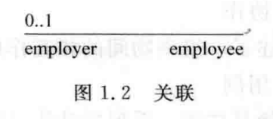
4
关联
关联（Association）
指明了一个对象与另一个对象间的关系。在图形上，关联用一条实线表示，它可能有方向，偶尔在其上还有一个标记。例如，读者可以去图书馆借书和还书，图书管理员可以管理书籍也可以管理读者的信息，显然在读者、书籍、管理员之间存在着某种联系。那么在用UML设计类图的时候，就可以在读者、书籍、管理员三个类之间建立关联关系。

Slide 14
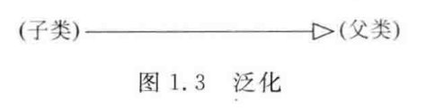
4
泛化
泛化（Generalization）
是一种一般化-特殊化的关系，是一般事物（父类）和该事物较为特殊的种类（子类）之间的关系，子类继承父类的属性和操作，除此之外，子类还添加新的属性 和操作。在图形上，把泛化关系画成带有空心箭头的实线，该实线指向父类。

Slide 15
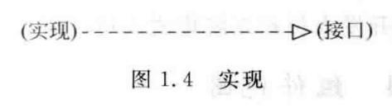
4
实现
实现（Realization）
是类之间的语义关系，其中的一个类指定了由另一个类必须执行的约定。在两种地方会遇到实现关系：一种是在接口和实现它们的类或构件之间；另一种是在用例和实现它们的协作之间。在图形上，把实现关系画成一条带有空心箭头的虚线，它是泛化和依赖关系两种图形的结合。

Slide 16
5
UML的视图

Slide 17
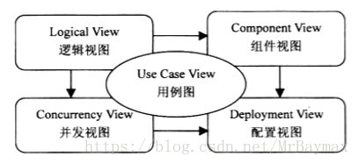
5
UML的视图
UML中的视图一般分为以下5种
（1）用例视图：用例视图主要强调从系统的外部参与者（主要是用户）的角度所看到的或需要的系统功能。
（2）逻辑视图：逻辑视图主要是从系统的静态结构和动态行为角度显示如何实现系统 的功能。
（3）并发视图：并发视图显示了系统的并发性，并解决在并发系统中存在的通信问题 和同步问题。
（4）组件视图：组件视图显示代码组件的组织结构。
（5）配置视图：配置视图主要描述了系统具体如何进行部署。部署指的是将系统配置 到由计算机和设备组成的物理结构上。

Slide 18
5
用例视图
用例视图也称为外部视图、功能视图、用户视图。主要描述一个系统应该具备的功能， 指的是从系统的外部参与者所能看到的系统功能。
用例表示的是系统的一个功能单元，可以被描述为参与者与系统之间的一次交互作用。系统的参与者可以是一个用户或者另外一个系统。客户要求系统提供的功能被当作多个用例在用例视图中进行描述。
一个用例就是对系统的一个用法的通用描述。用例模型的用途主要是列举出系统中的用例和参与者，并指出哪个参与者参与了哪个用例的执行。
用例视图是其他4种视图的核心，它的内容直接驱动其他视图的开发。
用例视图的使用者是用户。

Slide 19
5
逻辑视图
逻辑视图也称为静态视图、结构模型视图，包括类图、对象图和包图。
主要用于描述在用例视图中提出的系统功能的实现。与用例视图相比，逻辑视图主要关注系统的内部，它既描述系统的静态结构（系统中的类、对象及它们之间的关系），也描述系统的动态协作关系。系统的静态结构在类图和对象图中进行描述，而动态模型是在状态机图、时序图、通信图及活动图中进行描述。
逻辑视图的使用者主要是系统的设计人员和开发人员。

Slide 20
5
并发视图
并发视图也称为动态视图、进程视图，进程视图包括动态图（状态机图、交互图、活动图）和实现图（交互图和部署图）。
主要是从资源的有效利用、代码的并行执行以及系统环境中异步事件的处理等方面来考虑。将系统划分为并发执行的控制，此外，并发视图还需要处理线程之间的通信和同步。
并发视图主要由状态机图、通信图和活动图组成。
并发视图的使用者是开发人员和系统集成人员。

Slide 21
5
组件视图
组件视图也称为实现视图、物理视图，描述系统的实现模块及它们之间的依赖关系。
其中，组件指的是不同类型的代码模块，它是构造应用的软件单元。组件视图中也可以添加组 件的其他附加信息，例如，资源分配或者其他管理信息。组件视图主要由构件图构成。
组件视图的使用者是开发人员。

Slide 22
5
部署视图
部署视图也称为配置视图。
配置视图主要显示系统的物理部署，它描述位于节点上的 运行实例的部署情况。
配置视图主要由配置图表示，配置视图还允许评估分配结果和资源分配。
配置视图的使用者是开发人员、系统集成人员和测试人员。

Slide 23
5
提问
逻辑、并发、组件、配置视图的使用者分别是谁？
视图 | 使用者
用例视图 | 用户
逻辑视图 | 系统的设计人员和开发人员
并发视图 | 开发人员和系统集成人员
组件视图 | 开发人员
配置视图 | 开发人员、系统集成人员和测试人员

Slide 24
6
UML的图

Slide 25
6
UML的图
UML共有13种不同的图
通过它们的互相组合，提供被建模系统的所有视图
下面讲述其中主要使用的9种图

Slide 26
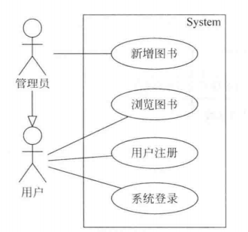
6
用例图
用例图是从用户角度描述系统功能并指出各功能的操作者
用例图主要回答了两个问题：
1、是谁用软件。2、软件的功能。

Slide 27
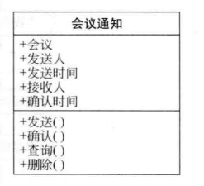
6
类图
类图描述系统中类的静态结构，不仅定义系统中的类，表示类之间的联系如关联、依赖、聚合等，类图还定义类的内部结构(类的属性和操作)

Slide 28
6
对象图
对象图是类图的实例，几乎使用与类图完全相同的标识。
对象存在生命周期，因此对象图只能在系统某一时间段存在。
如果说类图对应代码中的类的话，对象图就对应代码中的实例。
对象图可以被看作是类图在某一时刻的实例

Slide 29
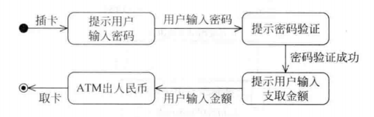
6
状态机图
描述一个实体基于事件反应的动态行为，显示了该实体是如何根据当前所处的状态对不同的事件做出反应的。

Slide 30
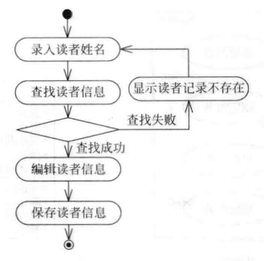
6
活动图
活动图是状态图的一种特殊情况，这些状态大都处于活动状态。本质是一种流程图，它描述了活动到活动的控制流。
活动图是一种表述过程基理、业务过程以及工作流的技术。
它可以用来对业务过程、工作流建模，也可以对用例实现甚至是程序实现来建模。

Slide 31
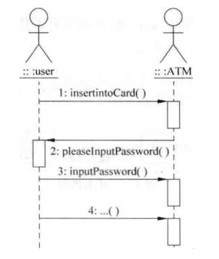
6
顺序图
顺序图描述了对象之间动态的交互关系，主要体现对象之间进行消息传递的时间顺序。
顺序图由一组对象构成，每个对象分别带有一条竖线，称作对象的生命线，也即时间轴。
消息用水平箭头表示

Slide 32
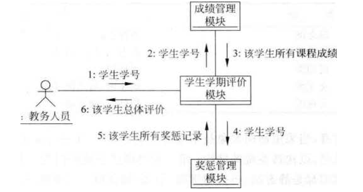
6
通信图
通信图显示了交互中各个对象之间的组织交互关系以及对象彼此之间的链接。
通信图虽然也有描述消息的移动情况，但主要是为了强调对象交互关系的空间组织结构，而非交互顺序，与顺序图的侧重点不同。
通信图没有将时间作为一个单独的维度，因此序列号就决定了消息及并发线程的顺序。

Slide 33
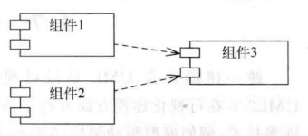
6
构件图
构件图为系统的构件建模型（构件即构造应用的软件单元），还包括各构件之间的依赖关系
构件图有助于分析和理解部件之间的相互影响程度，可以通过构件之间的依赖关系来估计对系统构件的修改给系统可能带来的影响

Slide 34
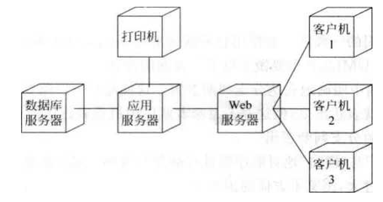
6
部署图
部署图也称配置图，描述系统中硬件和软件的物理配置情况和系统体系结构。
结点表示实际的物理设备，对每个结点，应说明分配给该结点上运行的可执行构件或对象,从而说明哪些软件单元被分配在哪些结点上运行。

Slide 35
6
提问
类图和对象图的主要区别是什么？
对象图是类图的实例
对象存在生命周期，因此对象图只会在系统某一时间段存在

Slide 36
7
UML2.0的新特性

Slide 37
7
UML2.0的新特性
统一建模语言UML是以可视化方式描述软件系统的结构和行为的标准语言。
UML2. 0在可视化建模方面进行了许多改革和创新。它可以描述现今软件系统中存在的许多技术，例如模型驱动架构（MDA）和面向服务的架构（SOA）。
UML2.0完全建立在UML1.x基础之上，大多数的UML1.x模型在UML2.0中都可以用。但UML2.0在用例图、顺序图、活动图和构件图都有所改进，特别是改善了结构建模的性能。

Slide 38
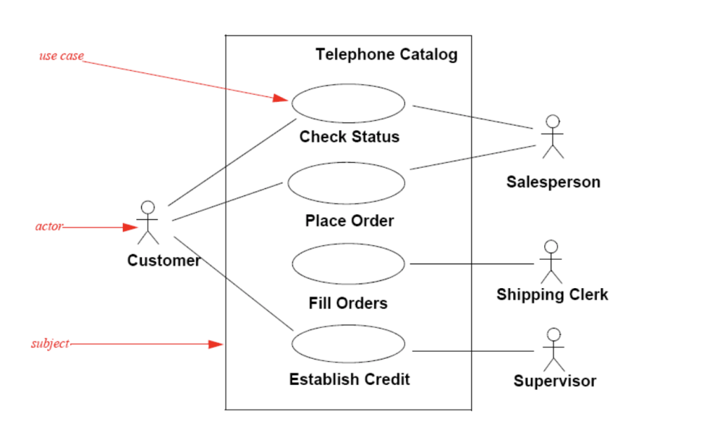
7
用例图
用例图中的主体内容用例、参与者、通信关联并没有变化。
如果用UML1.X,只能用用例图所归属的包来表达一组用例的逻辑组织关系.即用用例在模型中所处的物理位置表达逻辑组织关系。在UML2.0中，为每个用例增加了一个称为Subject的特征，这项特征的取 值可以作为在逻辑层面划分一组用例的一项依据。用例所属的“系统边界”就是Subject的 一种典型例子。
用例图的基本元素主要有主题(subject)、一组参与者、一组用例以及它们之间的关系。主题可以是系统、子系统、类或接口。如下图所示，主题表示为一个矩形，其中包含一组表示用例的椭圆，主题的名字标在矩形内。参与者放在矩形外面。

Slide 39
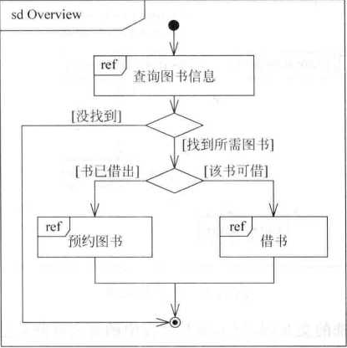
7
顺序图
顺序图是最常用的一种图。主要用它来描述对象间的交互关系，着重体现交互的时间顺序。对于顺序图，UML2.0主要做了以下三方面的改进：
（1）允许顺序图中明确地表达分支判断逻辑。这样能够将以前要通过两张图才能表达的意思通过一个图就表达出来，但这并不意味着顺序图擅长表达这种逻辑，所以并不需要在顺序图中展现所有的分支判断逻辑。
（2）允许“纵向”与“横向”地对顺序图进行拆分与引用。这样就解决了以前一张图由于流程过多造成幅面过大，浏览不方便的困难。
（3）提供了一种新图，称为“交互概况图"（Interaction Overview Diagram）,可以直观地表达一组相关顺序图之间的转向逻辑，UML1.X中通常是通过活动图进行间接表达的

Slide 40
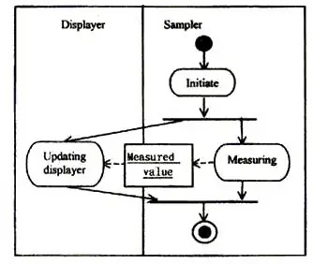
7
活动图
活动图是比较常用的一种图，接近于流程图。UML2.0而言，去除了“活动图是状态图的一种特例”这一规定。在UML2.0中，活动图增加了许多新特性。例如，泳道可以划分成层次，增加丰富的同步表达能力，在活动图中引入对象等特性。
如图所示,泳道用矩形框来表示,属于某个泳道的活动放在该矩形框内,将对象名放在矩形框的顶部,表示泳道中的活动由该对象负责

Slide 41
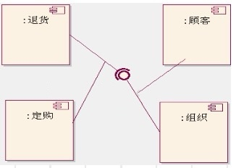
7
构件图
在UML2.0中，构件图有比较明显的改进。组件本身内容的表述更清晰，包括组件所提供的接口、所要求的接口、组件之间的依赖关系通过“组装连接器”(Assembling Connector)更加明确地表达等。
UML2.0提供两种类型的连接器：
代理连接器（Delegation Connector）——委托连接件：连接外部接口的端口和内部接口。
组装连接器（Assembly Connector）——组装连接件：组件连接器表示构件之间的关系，它连接构件内部的类，将一个构件的供接口和一个构件的需接口捆绑在一起
如果要显式地把两个构件实例衔接在一起，在它们的端口之间画一条线即可。
如果两个构件实例相连是由于它们有兼容的接口，则可以使用一个“球－穴”标记来表示构件实例之间的连接关系。

Slide 42
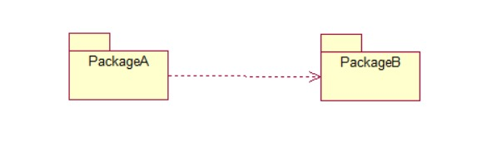
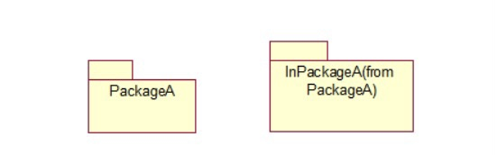
7
新增加的图
在UML中，包图的标准形式是使用两个矩形进行表示的，一个小矩形（标签）和一个大矩形，小矩形紧连接在矩形的左上角，包的名称位于大矩形的中间。
同其他模型元素的名称一样，每个包都必须有一个与其他包相区别的名称。包的名称是一个字符串，它有两种形式：简单名（Simple Name）和路径名（Path Name）。其中，简单名仅包含一个名称字符串，而路径名是以包处于的外围包的名字作为前缀并加上名称字符串。但是在Rose中，使用简单名称后加上“（from 外围包）”的形式
（1）包图
“包图”展现模型要素的基本组织单元，以及这些组织单元之间的依赖关系，包括引用关系(Packageimport)和扩展关系(PackageMerge) 。在通用的建模工具中，一般可以用类图描述包图中的逻辑内容。如下图所示：

Slide 43
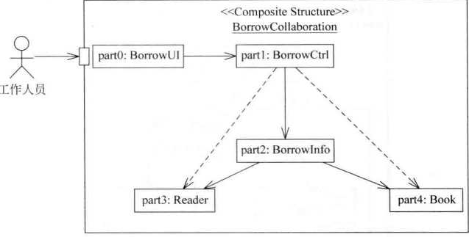
7
新增加的图
（2）组合结构图
组合结构图描述系统中的某一部分(即“组合结构”)的内部内容，包括该部分与系统其他部分的交互点，这种图能够展示该部分内容“内部”参与者的配置情况。
“组合结构图”中引入了一些重要的概念。例如，“端口” (Port), “端口 ”将组合结构与外 部环境隔离，实现了双向的封装，既涵盖了该组合结构所提供的行为(Providedlnterface), 同时也指出了该组合结构所需要的服务(Requiredlnterface)；又如"协议”(Protocol)，基于 UML中的“协作"(Collaboration)的概念，展示那些可复用的交互序列，其实质目的是描述那些可以在不同上下文环境中复用的协作模式。“协议”中所反映的任务由具体的“端口”承担

Slide 44
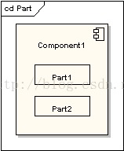
7
新增加的图
部件
部件是代表一组（一个或多个）实例的元素，这组实例的拥有者是一类元实例，例如：如果一个图的实例有一组图形元素，则这些图形元素可以被表示为部件，并可以对他们之间的某种关系建模。注意：一个部件可以在它的父类被删除之前从父类中被去掉，这样部件就不会被同时删除了。
部件在类或组件内部显示为不加修饰的方框。

Slide 45
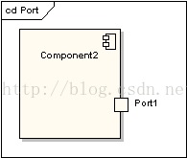
7
新增加的图
端口
端口是类型化的元素，代表一个包含类元实例的外部可视的部分。端口定义了类元和它的环境之间的交互。端口显示在包含它的部件，类或组合结构的边缘上。端口指定了类元提供的服务，以及类元要求环境提供的服务。
端口显示为所属类元边界指定的方框。

Slide 46
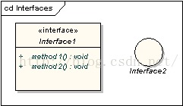
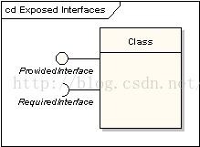
7
新增加的图
接口
接口与类相似，但是有一些限制，所有的接口操作都是公共和抽象的，不提供任何默认的实现。所有的接口属性都必须是常量。然而，当一个类从一个单独的超级类继承而来，它可以实现多个接口。
当一个接口在图中单列出来，它既可以显示为类元素的方框，带 «interface» 关键字和表明它是抽象的斜体名称，也可以显示为圆环。
提供接口显示为“带棒球体”，依附在类元边缘。需求接口显示为“带棒杯体”，也是依附在类元边缘。

Slide 47
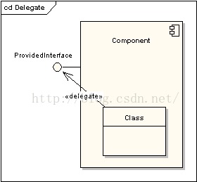
7
新增加的图
委托
委托连接器用来定义组件外部端口和接口的内部工作方式。委托连接器表示为带有 «delegate» 关键字的箭头。它连接组件的外部约定，表现为它的端口，到组件部件行为的内部实现。

Slide 48
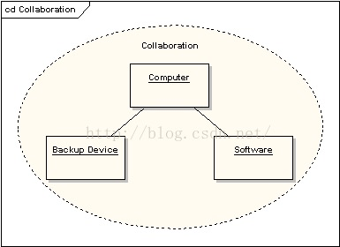
7
新增加的图
协作
协作定义了一系列共同协作的角色，它们集体展示一个指定的设计功能。协作图应仅仅显示完成指定任务或功能的角色与属性。隔离主要角色是用来简化结构和澄清行为，也用于重用。一个协作通常实现一个模式。
协作元素显示为椭圆。

Slide 49
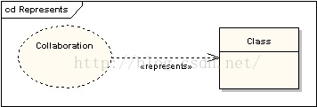
7
新增加的图
表现
表现连接器用于连接协作到类元来表示此类元中使用了该协作。显示为带关键字 «represents»的虚线箭头。

Slide 50
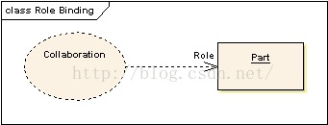
7
新增加的图
发生
发生连接器用于连接协作到类元来表示此协作表现了（同原文）该类元；显示为带关键字«occurrence»的虚线箭头。

Slide 51
7
新增加的图
（3）交互概览图
1. 交互概览图是交互图与活动图的混合物，可以把交互概览图理解为细化的活动图，在其中的活动都通过一些小型的顺序图来表示；也可以将其理解为利用标明控制流的活动图分解过的顺序图。
2. 交互概览图用于将一些零散的顺序图组织在一起，它采用了活动图的构造方式，利用了活动图的各种控制节点，并把活动图的每个活动结点替换为一个交互或者交互使用。每个交互或者交互使用都使用一个顺序图表示。大多数交互概览图标注与活动图一样。例如：起始，结束，判断，合并，分叉和结合节点是完全相同。并且，交互概览图介绍了两种新的元素：交互发生和交互元素。

Slide 52
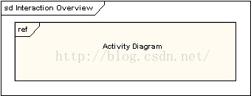
7
新增加的图
交互发生
交互发生引用现有的交互图。显示为一个引用框，左上角显示 "ref" 。被引用的图名显示在框的中央。

Slide 53
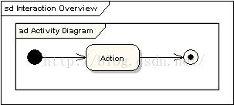
7
新增加的图
交互元素
交互元素与交互发生相似之处在于都是在一个矩形框中显示一个现有的交互图。不同之处在内部显示参考图的内容不同。

Slide 54
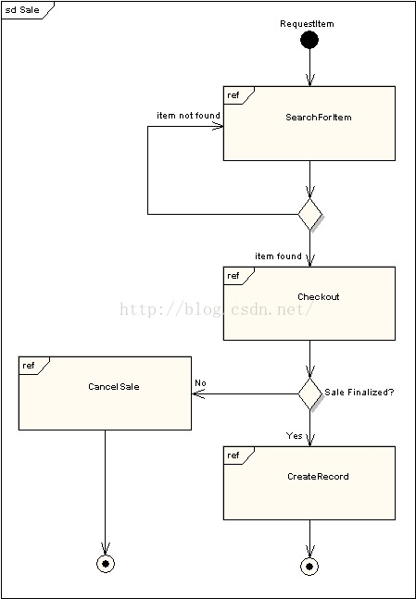
7
新增加的图
所有的活动图控件，都可以相同地被使用于交互概览图
如：分叉，结合，合并等等。它把控制逻辑放入较低一级的图中。下面的例子就说明了一个典型的销售过程。子过程是从交互发生抽象而来。

Slide 55
7
新增加的图
（4）时间图
时间图是一种可选的交互图，展示交互过程中的真实时间信息，具体描述对象状态变化的时间点以及维持特定状态的时间段。UML 时间图被用来显示随时间变化，一个或多个元素的值或状态的更改。也显示时控事件之间的交互和管理它们的时间和期限约束。

Slide 56
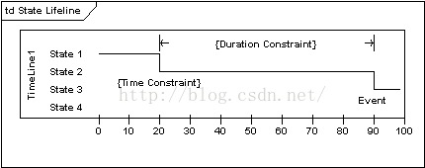
7
新增加的图
状态生命线
状态生命线显示随时间变化，一个单项状态的改变。不论时间单位如何选择，X轴显示经过的时间，Y轴被标为给出状态的列表

Slide 57
7
新增加的图
值生命线
值生命线显示随时间变化，一个单项的值的变化。X轴显示经过的时间，时间单位为任意，和状态生命线一样。平行线之间显示值，每次值变化，平行线交叉

Slide 58
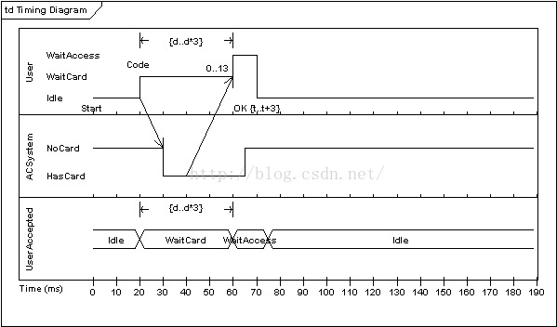
7
新增加的图
状态和值的生命线能叠加组合。它们必须有相同的X轴。 消息可以从一个生命线传递到另一个。每一个状态和值的变换能有一个定义的事件，一个时间限制是指一个事件何时必须发生，和一个期限限制说明状态或值多长时间必须有效。一旦这些已经被应用，其时间图可能显示如下。

Slide 59
7
提问
1. UML2.0支持13种图，他们可以分为两大类：结构图和行为图。以下什么说法不正确：
部署图是行为图
顺序图是行为图
用例图是行为图
构件图是结构图
答案：A
静态模型（类图、构件图和部署图）和动态模型（顺序、对象、用例、协作、状态、活动）

Slide 60
7
提问
2. 某软件公司欲开发一个在线交易系统，为了能精确表达用户与系统的复杂交互过程，应该采用UML的_____来进行交互过程的建模
类图
序列图
部署图
对象图
答案：B
类图描述了类、接口、协作以及它们之间的关系
序列图用来描述对象之间动态的交互关系，着重体现对象间消息传递的时间顺序。可为一个协作建模。
对象图描述了类图某一时刻的实际例子，描述了这个时刻对象与对象间的关系。
由上述的内容可知题正确的选项为B

Slide 61
8
系统开发阶段

Slide 62
8
系统开发阶段
系统开发共有5个阶段：
需求分析、系统分析、系统设计、程序实现和测试阶段。
软件过程和算法的相似和不同
相同：
软件过程对于组织的重要性，就如同算法对子程序运行一般。合适的算法可以提高运行的效率，不合适的算法则不仅无法提高效率，而且会浪费组织资源的使用率。
区别：
软件开发过程牵涉的是更为复杂的人、事、物，而算法则是纯粹的机器代码执行。

Slide 63
8
系统开发阶段
需求分析阶段
主要内容是了解客户的需求、分析系统的可行性、分析需求的一致性及正 确性等。
系统分析阶段
（书上没有这个阶段）

Slide 64
8
系统开发阶段
系统设计阶段
“设计”是将需求转换为系统的重要过程。设计包含架构设计、模块间的接口设计、数据库设计、算法设计与数据结构设计等。许多软件工程师常会认为，自己可以立即编写程序而不需要分析需求和撰写设计，因而忽略规划的重要性，直接进行程序编写。此种做法对于软件系统而言，可能会造成种种问题。举例而言，如果没有架构设计，就会缺乏整体性的思考，系统可能因此而无法满足接口需求及非功能性的需求（例如性能、可维护性等）；此外，还可能会因为忽略事先的规划与分析而造成重复工作等。
程序实现阶段
“实现”指的是通过程序语言，将所设计的内容转化为可以执行的软件系统。“除错”是实现活动中不可避免的工作，主要是修改程序编写过程中产生的错误。除此之外，“单元测试”通常也会在实现阶段进行，目的是要确认单元程序代码的正确性。当程序有错误时，需要进行除错，将错误排除。

Slide 65
8
系统开发阶段
测试阶段
“测试”是对实现的程序代码模块进行检测，检验其功能是否正确、性能是否符合要求。 一般而言，测试可以分为单元测试、集成测试、系统测试与验收测试。可细分为以下几种：
单元测试：测试单元模块功能是否能正常运行。
集成测试：测试模块或子系统的接口集成是否能正常运行。
系统测试：测试系统的整体性能、安全性、稳定度等非功能性需求是否符合预期目标。
验收测试：测试系统的整体性能是否符合使用者的要求。

Slide 66
8
提问
系统开发阶段包含哪几个阶段？其中“测试”阶段可以怎么细分？
系统开发共有5个阶段：需求分析、系统分析、系统设计、程序实现和测试阶段。
一般而言，测试可以分为单元测试、集成测试、系统测试与验收测试。

Slide 67
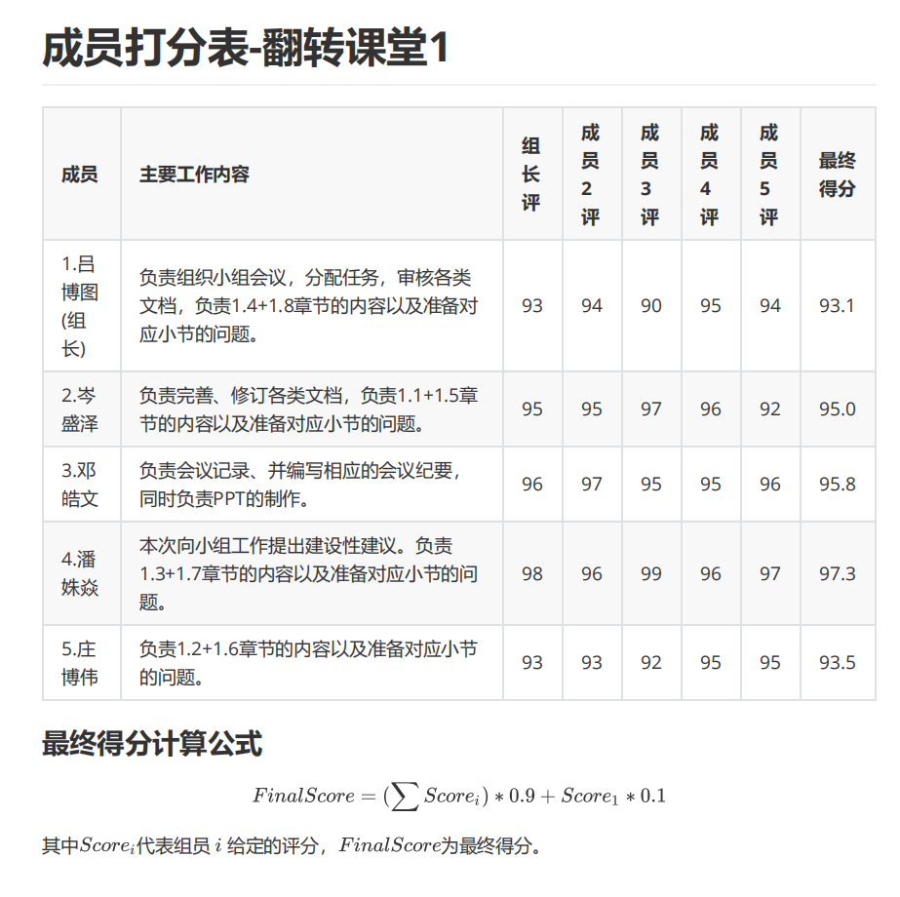
9
本次分工及小组成员评价

Slide 68
感谢欣赏

